Slide 1
EFECTELE LUNGIMII FINITE A CUVINTELOR ÎN FILTRAREA DIGITALĂ

Slide 2







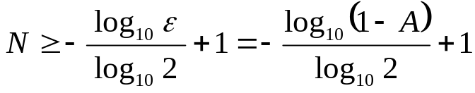
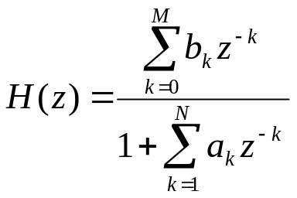
Erori cauzate de cuantizarea coeficientilor filtrelor
Efectul cuantizării parametrilor filtrului asupra stabilităţii. Analiza senzitivităţii la cuantizarea coeficienţilor filtrelor IIR
În multe cazuri este de dorit ca un pol sau o pereche de poli să fie în apropierea cercului unitate. Dacă în acest caz pasul de cuantizare este atât de mare încât reprezentarea polilor să fie pe sau în afara cercului unitate, filtrul astfel implementat devine instabil.
Fie, de exemplu, un filtru de ordinul întâi
şi fie N=b+1, numărul biţilor disponibili reprezentării coeficientului A care, pentru un filtru stabil, este cuprins în domeniul
Mărimea pasului de cuantizare este . Dacă este distanţa de la pol la cercul unitate, cea mai mică valoare a lui care poate fi precis reprezentată este . Pentru asigurarea stabilităţii trebuie ca pasul de cuantizare să fie mai mic sau egal cu distanţa de la pol la cercul unitate, , adică , de unde rezultă
Pentru filtrele de ordin superior localizarea polilor depinde, în general, de mai mulţi coeficienţi. Fie un filtru IIR cu funcţia de sistem
(74)
(75)
(76)

Slide 3
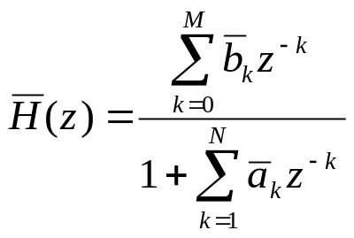


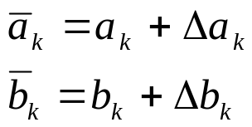
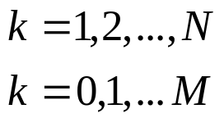
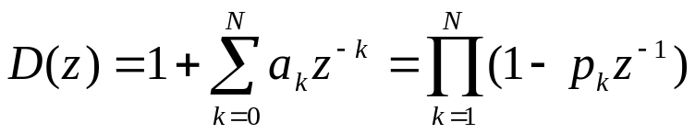

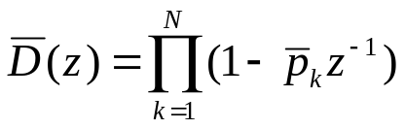

Erori cauzate de cuantizarea coeficientilor filtrelor
Efectul cuantizării parametrilor filtrului asupra stabilităţii. Analiza senzitivităţii la cuantizarea coeficienţilor filtrelor IIR
(77)
Filtrul IIR cu coeficienţi cuantizaţi are funcţia de sistem
unde coeficienţii cuantizaţi { } şi { } pot fi exprimaţi în funcţie de coeficienţii necuantizaţi {b_{k}} şi {a_{k}} prin relaţiile
{∆b_{k}} şi {∆a_{k}} reprezentând erorile de cuantizare ale coeficienţilor. Numitorul lui H(z) poate fi exprimat în forma
unde {p_{k}} sunt polii lui H(z). Similar, se poate descompune numitorul lui în forma
unde , k=1, 2, ..., N, şi Δp_{k} este eroarea sau perturbaţia care rezultă din cuantizarea coeficienţilor filtrului.
(78)
(79)
(80)

Slide 4
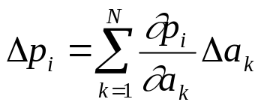


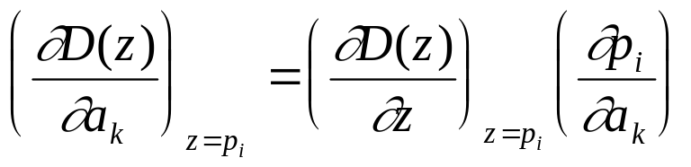
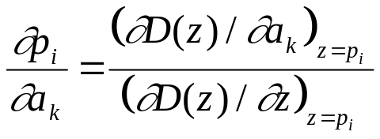
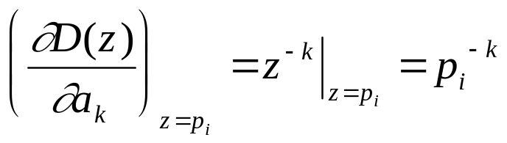
Erori cauzate de cuantizarea coeficientilor filtrelor
Efectul cuantizării parametrilor filtrului asupra stabilităţii. Analiza senzitivităţii la cuantizarea coeficienţilor filtrelor IIR
∆pi a polului p_{i}, în funcţie de eroarea de cuantizare {∆a_{k}} a coeficienţilor. Perturbaţia ∆p_{i} poate fi exprimată ca [48]
Unde reprezintă variaţia poziţiei polului p_{i} determinată de variaţia coeficientului a_{k}. Astfel, eroarea totală este exprimată ca o sumă a erorilor datorate schimbărilor în fiecare din coeficienţii {ak}.
Derivatele parţiale , k=1, 2, ..., N, pot fi obţinute diferenţiind D(z) în funcţie de fiecare {a_{k}}, după cum urmează [48]:
(81)
(82)
(83)
(84)

Slide 5
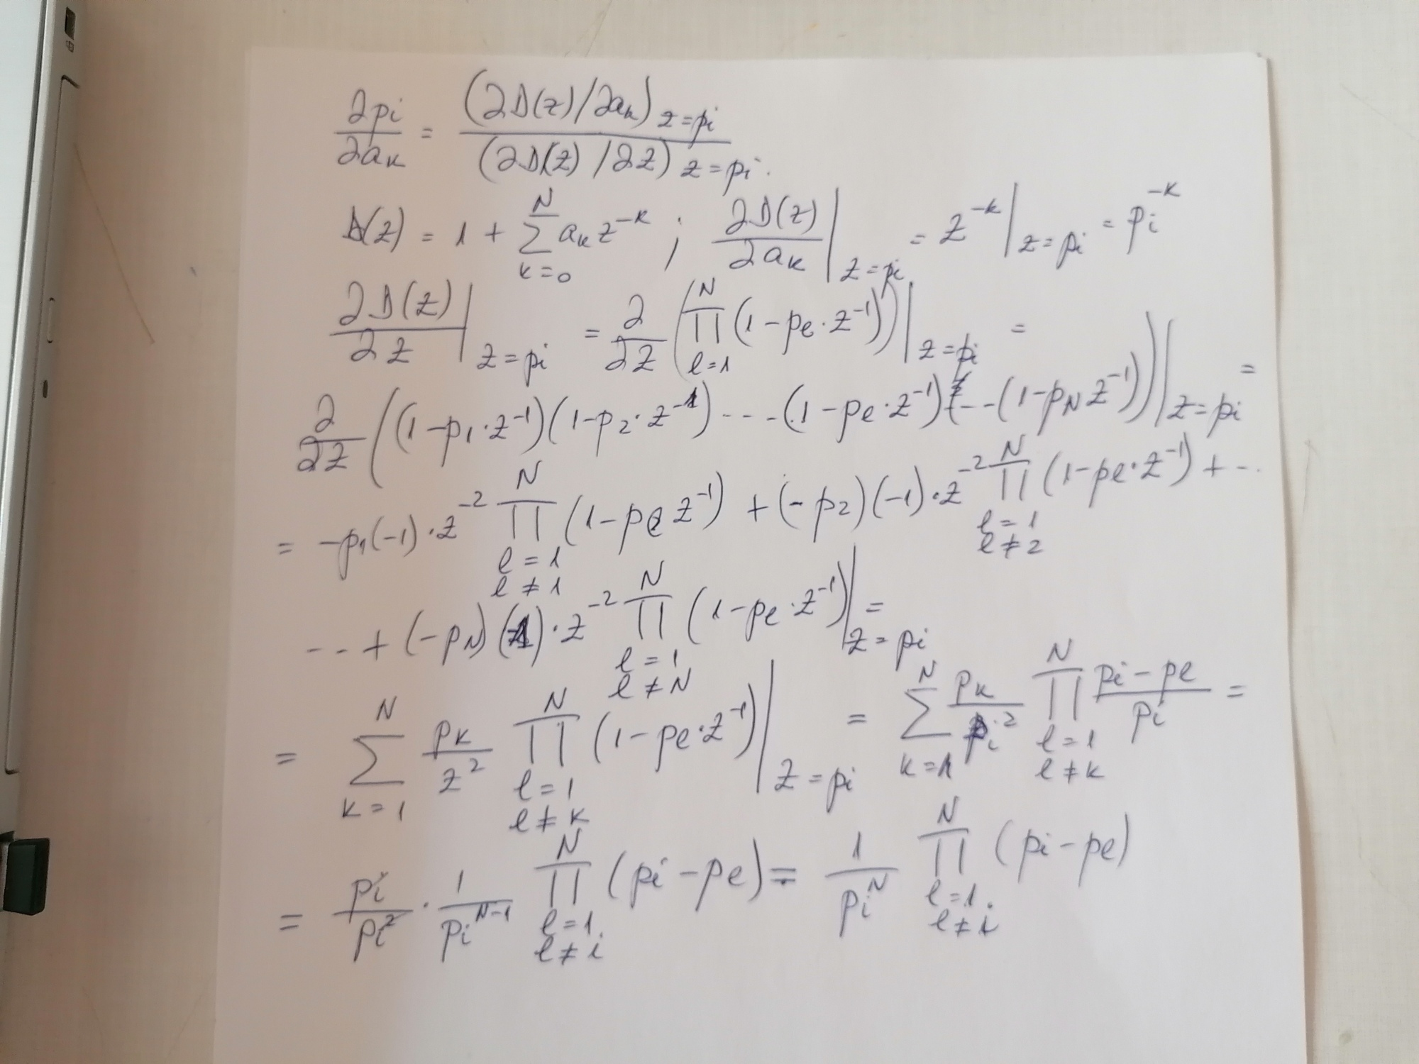

Slide 6
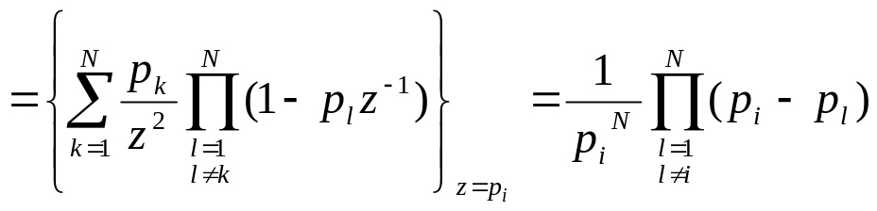
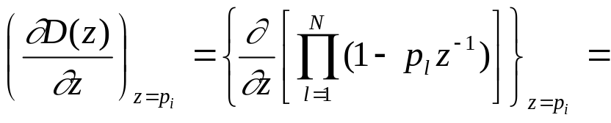
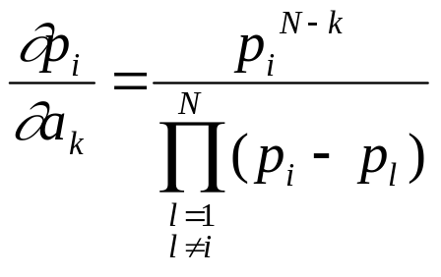
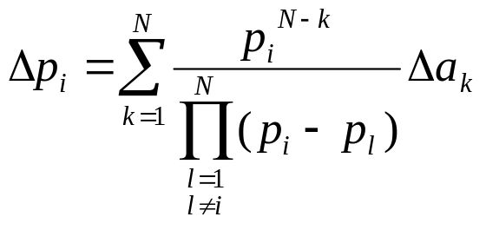
Erori cauzate de cuantizarea coeficientilor filtrelor
Efectul cuantizării parametrilor filtrului asupra stabilităţii. Analiza senzitivităţii la cuantizarea coeficienţilor filtrelor IIR
Această expresie oferă o măsură a senzitivităţii polului pi la o schimbare a coeficienţilor {a_{k}}.
Un rezultat analog se poate obţine pentru senzitivitatea zerourilor la erorile cauzate de cuantizarea parametrilor {b_{k}}.
Termenii (p_{i} - p_{l}) din numitorul relaţiei (87) reprezintă vectori, în planul Z, orientaţi de la polii {p_{l}} la polul {p_{i}}. Lungimile ⎢p_{i} - p_{l}⏐ vor fi mici pentru polii din vecinătatea lui p_{i}. Aceste lungimi mici vor contribui la erori mari şi va rezulta o perturbaţie Δp_{i} mare. Eroarea Δpi poate fi minimizată prin maximizarea lungimii ⎢p_{i} - p_{l}⏐.
(85)
(86)
(87)

Slide 7
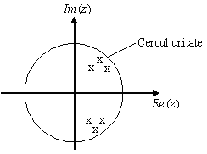
Erori cauzate de cuantizarea coeficientilor filtrelor
Efectul cuantizării parametrilor filtrului asupra stabilităţii. Analiza senzitivităţii la cuantizarea coeficienţilor filtrelor IIR
Figura 9 Poziţii ale polilor unui filtru IIR trece bandă

Slide 8
Erori cauzate de cuantizarea coeficientilor filtrelor
Efectul cuantizării parametrilor filtrului asupra stabilităţii. Analiza senzitivităţii la cuantizarea coeficienţilor filtrelor IIR
Acest lucru se poate realiza prin implementarea filtrelor de ordin mare cu celule cu un singur pol sau cu doi poli. Fltrele cu un singur pol (şi un singur zero) au valori complexe pentru coeficienţi şi necesită operaţii aritmetice în complex pentru realizarea lor. Această problemă poate fi evitată combinând polii şi zerourile complex conjugate, pentru a forma secţiuni de filtru de ordin doi cu coeficienţi reali. Deoarece polii complex conjugaţi sunt suficient de depărtaţi, eroarea de cuantizare Δp_{i} este minimizată şi, în consecinţă, filtrul cu coeficienţii cuantizaţi rezultat aproximează mai bine caracteristica răspunsului în frecvenţă a filtrului cu coeficienţii necuantizaţi.

Slide 9
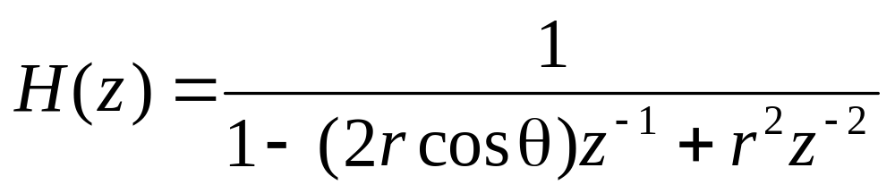
Erori cauzate de cuantizarea coeficientilor filtrelor
Efectul cuantizării parametrilor filtrului asupra stabilităţii. Analiza senzitivităţii la cuantizarea coeficienţilor filtrelor IIR
Este interesant de observat modul în care influenţează structura de implementare a filtrului erorile cauzate de cuantizarea coeficienţilor. Pentru a ilustra acest lucru, fie un filtru cu doi poli complex conjugaţi, caracterizat de funcţia de sistem
Filtrul are polii la z_{1,2} = re^{±jθ} . Când este realizat ca în figura 10, există doi coeficienţi: a₁ = −2rcosθ şi a₂ = r². Cu precizie infinită este posibil să obţinem un număr infinit de poziţii ale polilor. Evident, cu precizie finită (adică a₁ şi a₂ cuantizaţi), poziţiile posibile ale polilor sunt în număr finit.
(88)

Slide 10
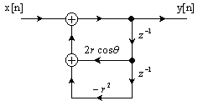
Erori cauzate de cuantizarea coeficientilor filtrelor
Efectul cuantizării parametrilor filtrului asupra stabilităţii. Analiza senzitivităţii la cuantizarea coeficienţilor filtrelor IIR
Figura 10. Realizare directă a unui filtru cu doi poli

Slide 11
Erori cauzate de cuantizarea coeficientilor filtrelor
Efectul cuantizării parametrilor filtrului asupra stabilităţii. Analiza senzitivităţii la cuantizarea coeficienţilor filtrelor IIR
De exemplu, pentru b=3, sunt posibile 7 valori nenule a₂ pentru a₁ şi a₂. În figura 11 sunt reprezentate poziţiile posibile ale polilor, numai pentru primul cadran al planului z. Sunt posibile 40 de poziţii ale polilor în acest caz. Neuniformitatea în poziţia polilor este datorată faptului că se cuantizeaza r² iar polii se găsesc pe un arc de cerc de rază r.

Slide 12
Erori cauzate de cuantizarea coeficientilor filtrelor
Efectul cuantizării parametrilor filtrului asupra stabilităţii. Analiza senzitivităţii la cuantizarea coeficienţilor filtrelor IIR
Pentru o anumită cuantizare a coeficienţilor, polii se află pe o grilă din planul z definită de intersecţia cercurilor concentrice corespunzătoare cuantizării lui r² şi liniilor verticale corespunzătoare cuantizării lui 2rcosθ. De importanţă particulară este setul rar de poli, pentru θ apropiat de zero şi, datorită simetriei, pentru θ în apropierea lui π. Această situaţie va fi critic nefavorabilă pentru filtrele trece jos şi filtrele trece sus care au în mod normal polii grupaţi in jurul frecventei unghiulare θ=0 şi, respectiv, θ=π.

Slide 13
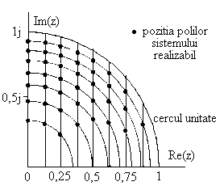
Erori cauzate de cuantizarea coeficientilor filtrelor
Efectul cuantizării parametrilor filtrului asupra stabilităţii. Analiza senzitivităţii la cuantizarea coeficienţilor filtrelor IIR
Fig. 11 Poziţii posibile ale polilor structurii de ordinul doi în planul Z, pentru cuantizarea pe trei biţi

Slide 14
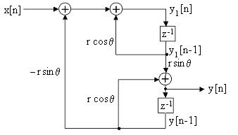
Erori cauzate de cuantizarea coeficientilor filtrelor
Efectul cuantizării parametrilor filtrului asupra stabilităţii. Analiza senzitivităţii la cuantizarea coeficienţilor filtrelor IIR
O alternativă în realizarea filtrelor cu doi poli este forma cuplată, reprezentată în figura 12.
Figura 12. Realizare în forma cuplată a filtrului IIR cu doi poli

Slide 15
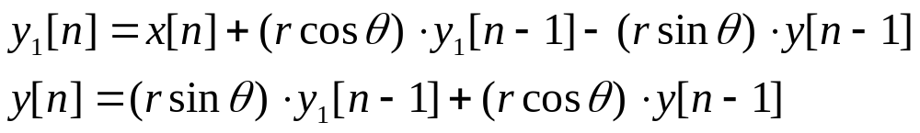
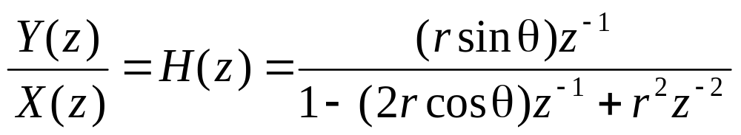
Erori cauzate de cuantizarea coeficientilor filtrelor
Efectul cuantizării parametrilor filtrului asupra stabilităţii. Analiza senzitivităţii la cuantizarea coeficienţilor filtrelor IIR
Cele două ecuaţii cuplate sunt:
(89)
(90)

Slide 16
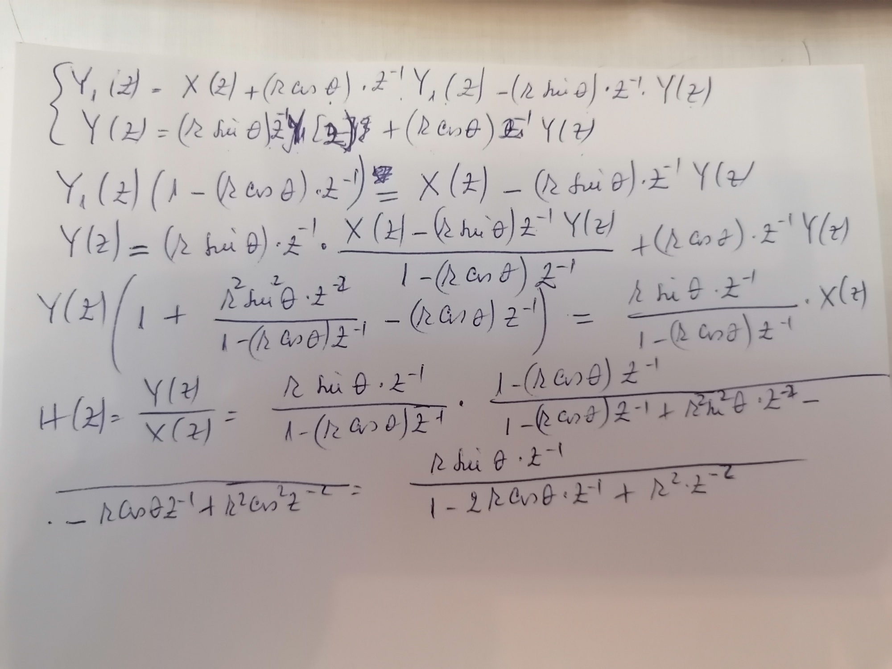

Slide 17
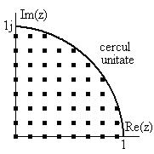
Erori cauzate de cuantizarea coeficientilor filtrelor
Efectul cuantizării parametrilor filtrului asupra stabilităţii. Analiza senzitivităţii la cuantizarea coeficienţilor filtrelor IIR
În forma cuplată se observă că sunt de asemenea doi coeficienţi, α₁ = r sinθ şi α₂ = r cosθ. Deoarece ambii sunt liniari în r, poziţiile posibile ale polilor sunt acum puncte egal spaţiate pe un caroiaj dreptunghiular, ca în figura 13.
Figura 13.
Poziţii posibile ale polilor filtrului cu doi poli, realizat în forma cuplată din figura 12

Slide 18
Erori cauzate de cuantizarea coeficientilor filtrelor
Efectul cuantizării parametrilor filtrului asupra stabilităţii. Analiza senzitivităţii la cuantizarea coeficienţilor filtrelor IIR
Preţul plătit pentru această distribuire uniformă a poziţiei polilor este o creştere a volumului de calcule.
Ideal ar fi să se selecteze o structură care conduce la un set dens de puncte în regiunea unde se află polii. Din nefericire nu există o metodă simplă şi sistematică pentru determinarea realizării filtrului care să ducă la rezultatul dorit.
Având dat un filtru IIR de ordin înalt care trebuie implementat ca o combinaţie de secţiuni de ordinul doi, va trebui să se decidă între o structură în cascadă şi una în paralel, adică între realizarea

Slide 19
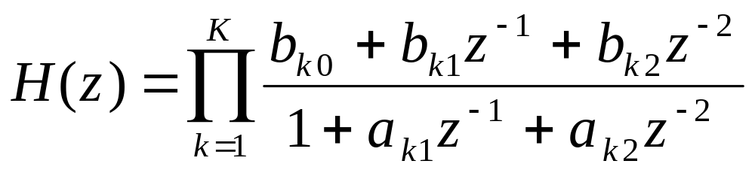
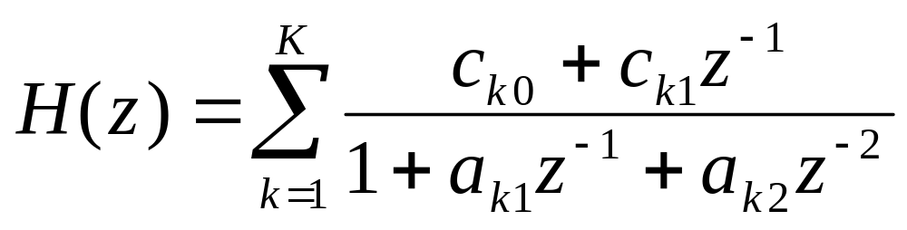
Erori cauzate de cuantizarea coeficientilor filtrelor
Efectul cuantizării parametrilor filtrului asupra stabilităţii. Analiza senzitivităţii la cuantizarea coeficienţilor filtrelor IIR
(91)
(92)

Slide 20
Erori cauzate de cuantizarea coeficientilor filtrelor
Efectul cuantizării parametrilor filtrului asupra stabilităţii. Analiza senzitivităţii la cuantizarea coeficienţilor filtrelor IIR
Dacă filtrul IIR are zerouri pe cercul unitate, cum este cazul filtrelor eliptice şi Cebyshev de tipul doi, fiecare secţiune de ordin doi din configuraţia în cascadă din (91) conţine o pereche de zerouri complex conjugate. Coeficienţii {b_{k}i} din (91) determină în mod direct poziţiile acestor zerouri, iar cuantizarea lor tinde să le deplaseze de pe cercul unitate. Senzitivitatea răspunsului sistemului la eroarea de cuantizare este uşor şi direct controlabilă prin alocarea unui număr suficient de biţi pentru reprezentarea coeficienţilor cuantizaţi {b_{k}i} cu o precizie specificată. Astfel va exista control direct asupra polilor şi zerourilor care rezultă din procesul de cuantizare.

Slide 21
Erori cauzate de cuantizarea coeficientilor filtrelor
Efectul cuantizării parametrilor filtrului asupra stabilităţii. Analiza senzitivităţii la cuantizarea coeficienţilor filtrelor IIR
Realizarea în paralel a lui H(z), conform relaţiei (92), asigură un control direct doar asupra polilor sistemului. Coeficienţii numărătorului {c_{k0}} şi {c_{k1}} sunt obţinuţi prin descompunerea în fracţii simple a lui H(z). Prin urmare polii influenţează indirect localizarea zerourilor, prin combinarea tuturor termenilor din descompunerea în fracţii simple a lui H(z) şi, în consecinţă, este mult mai dificil a se determina efectul erorii de cuantizare datorat coeficienţilor {c_{ki}}, în localizarea zerourilor sistemelor.

Slide 22
Erori cauzate de cuantizarea coeficientilor filtrelor
Efectul cuantizării parametrilor filtrului asupra stabilităţii. Analiza senzitivităţii la cuantizarea coeficienţilor filtrelor IIR
Cuantizarea parametrilor {c_{ki}} poate produce o perturbaţie semnificativă a poziţiilor zerourilor şi, de obicei, va fi suficient de mare în implementările cu virgulă fixă pentru a deplasa zerourile de pe cercul unitate.

Slide 23
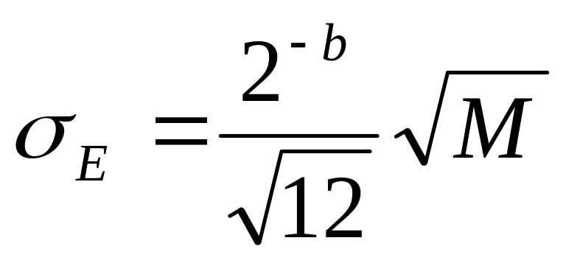
Cuantizarea coeficienţilor filtrelor FIR
Aşa cum s-a arătat şi în secţiunea precedentă, analiza senzitivităţii aplicată polilor unui sistem se aplică direct şi zerourilor filtrelor IIR. Prin urmare, o expresie asemănătoare cu relaţia (87) se poate obţine pentru zerourile unui filtru FIR. Pentru a minimiza senzitivitatea la cuantizarea coeficienţilor, va trebui ca filtrul FIR cu un număr mare de zerouri să fie implementat ca o cascadă de secţiuni de ordinul unu şi doi.
Filtrele FIR cu răspuns liniar de fază. Realizările directe ale unor astfel de filtre menţin proprietatea de fază liniară chiar şi în cazul cuantizării coeficienţilor.
(93)

Slide 24
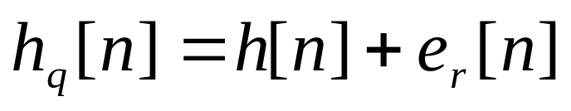
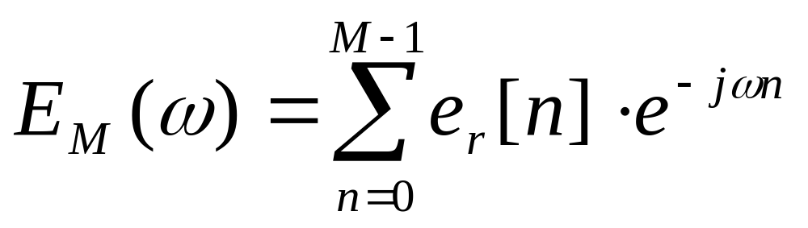
Cuantizarea coeficienţilor filtrelor FIR
Cuantizarea coeficienţilor filtrului FIR afectează doar caracteristica de amplitudine.
Cu creşterea lungimii filtrului trebuie să crească şi numărul de biţi pentru reprezentarea coeficienţilor, pentru a menţine aceeaşi eroare în răspunsul în frecvenţă al filtrului. Se presupune, de exemplu, că fiecare coeficient al filtrului este rotunjit la (b+1) biţi. Prin urmare, eroarea de rotunjire se încadrează în domeniul: –2^{−b} /2 < e_{r}[n] < 2^{−b} /2 .
Valoarea cuantizată a răspunsului la impuls poate fi reprezentată ca şi eroarea în răspunsul în frecvenţă este
(94)

Slide 25
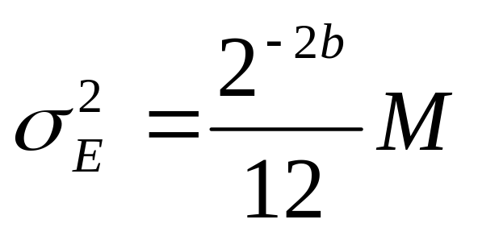
Cuantizarea coeficienţilor filtrelor FIR
Presupunând că e_{r}[n] este o variabilă aleatoare uniform distribuită în intervalul [-2^{-b}/2, 2^{-b}/2] cu valoarea medie zero, E_{M}(ω) va fi, de asemenea, de medie zero.
Dispersia erorii în răspunsul în frecvenţă E_{M}(ω) este suma dispersiilor celor M termeni e_{r}[n]
Ecuaţia (95) subliniază faptul că dispersia erorii creşte liniar cu lungimea filtrului M. Deviaţia standard a erorii E_{M}(ω) este
(95)
(96)

Slide 26
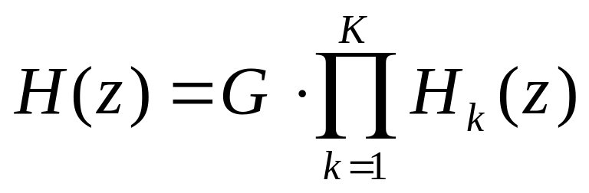
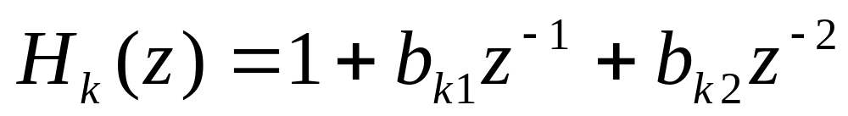
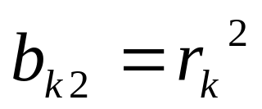
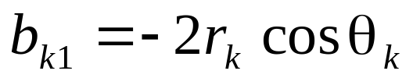
Cuantizarea coeficienţilor filtrelor FIR
Într-o realizare în cascadă, de forma
secţiunile de ordinul doi sunt:
Coeficienţii au forma şi
Cuantizarea lui b_{k1} şi b_{k2} conduce la localizarea zerourilor ca în figura 11, cu excepţia faptului că grid-ul se extinde în afara cercului unitate.
Ecuaţia (93) arată că zerourile lui H(z-1) sunt identice cu cele ale lui H(z).
(97)
(98)

Slide 27
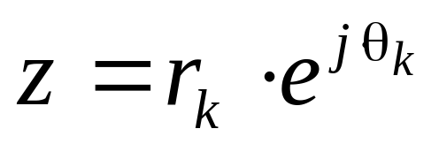
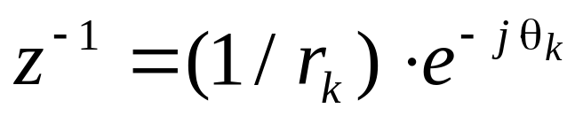
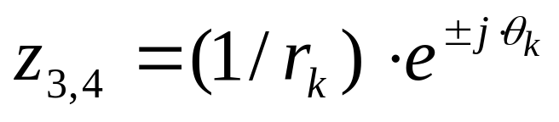
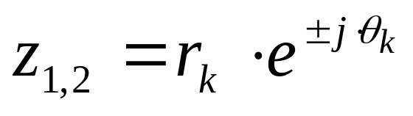
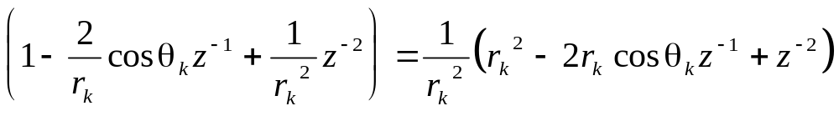
Cuantizarea coeficienţilor filtrelor FIR
Dacă H(z) are un zerou complex atunci H(z) trebuie să aibă şi o “imagine–oglindă” a acestuia, adică zeroul
Deoarece perechea de zerouri cuantizate poate să nu fie imaginea în oglindă a perechii de zerouri cuantizate
(99)

Slide 28
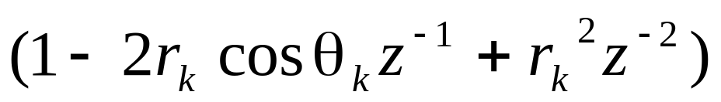
Cuantizarea coeficienţilor filtrelor FIR
Factorul {1/r_{k}²} poate fi combinat cu câştigul total G, sau poate fi distribuit în secţiunile de filtru de ordin doi. Termenul din (99) conţine exact aceeaşi parametri ca şi factorul şi, prin urmare, zerourile apar acum în perechi imagine-oglindă chiar dacă coeficienţii sunt cuantizaţi.

Slide 29
Erori cauzate de cuantizarea produselor.
Caracterizarea statistică a efectelor cuantizării în realizarea în virgulă fixă a filtrelor digitale
Multiplicarea a două numere reprezentate pe b biţi fiecare, exceptând bitul de semn, are ca rezultat un număr reprezentat pe 2b biţi. Se impune exprimarea produselor prin b biţi semnificativi, astfel încât, inevitabil, cuantizarea este asociată cu formarea produsului. Indiferent de tipul de cuantizare folosit, s-a încetăţenit ca acesta să se numească rotunjirea produsului.
Eroarea de rotunjire asociată formării produsului este independentă de la o iteraţie la alta, astfel încât poate fi folosit modelul cuantizării fine, sursele de zgomot fiind introduse în sistem după multiplicatoare. Multiplicatorul este modelat cu o operaţie în precizie infinită urmată de o sursă de zgomot aditiv e[n]

Slide 30
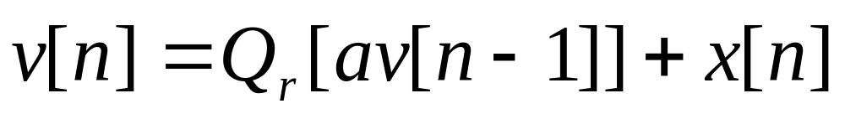
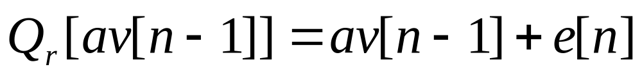
Erori cauzate de cuantizarea produselor.
Caracterizarea statistică a efectelor cuantizării în realizarea în virgulă fixă a filtrelor digitale
Caracterizarea zgomotului de rotunjire într-un filtru cauzal, cu un singur pol, care este implementat în aritmetica cu virgulă fixă şi este descris de ecuaţia neliniară cu diferenţe
Efectul rotunjirii produsului av[n-1] este modelat cu o secvenţă de zgomot e[n] adunată la produsul necuantizat av[n-1], care este
(100)
(101)

Slide 31
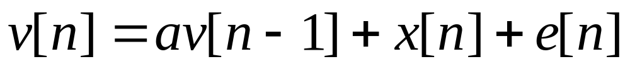
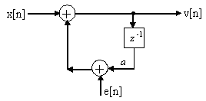
Erori cauzate de cuantizarea produselor.
Caracterizarea statistică a efectelor cuantizării în realizarea în virgulă fixă a filtrelor digitale
Cu acest model pentru eroarea de cuantizare, sistemul considerat este descris de ecuaţia liniară cu diferenţe
(102)
Figura 14. Modelul zgomotului aditiv pentru eroarea de cuantizare a produsului pentru un filtru cu un singur pol

Slide 32
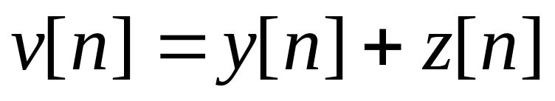
Erori cauzate de cuantizarea produselor.
Caracterizarea statistică a efectelor cuantizării în realizarea în virgulă fixă a filtrelor digitale
Secvenţa de ieşire a filtrului v[n], poate fi separată în două componente. Prima este răspunsul sistemului, y[n], la secvenţa de intrare x[n], iar a doua este răspunsul sistemului, z[n], la zgomotul aditiv de cuantizare e[n].
Înlocuind v[n] din (103) în (102), se obţine
Se fac următoarele presupuneri în legătură cu eroarea e[n]:
(103)
(104)

Slide 33
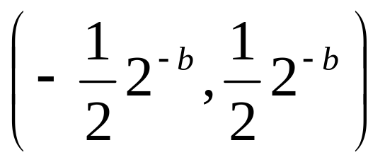
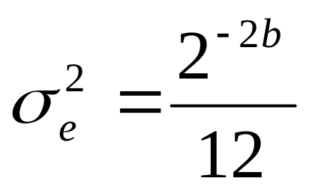
Erori cauzate de cuantizarea produselor.
Caracterizarea statistică a efectelor cuantizării în realizarea în virgulă fixă a filtrelor digitale
Pentru orice n, secvenţa de eroare {e[n]} este uniform distribuită în intervalul
Valoarea medie a lui {e[n]} egală
cu zero, şi dispersia
Eroarea {e[n]} este o secvenţă staţionară de zgomot alb şi, e[n] şi e[m] sunt necorelate pentru n≠m.
Secvenţa de eroare {e[n]} este necorelată cu semnalul {x[n]}.
(105)

Slide 34
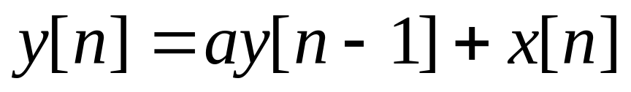
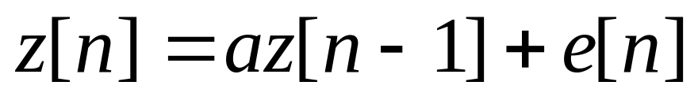


Erori cauzate de cuantizarea produselor.
Caracterizarea statistică a efectelor cuantizării în realizarea în virgulă fixă a filtrelor digitale
Separarea ecuaţiei cu diferenţe (104) în două ecuaţii independente:
unde H(0) valoarea răspunsului în frecvenţă H(ω) la ω = 0.
(106)
(107)
(108)
(109)

Slide 35



Erori cauzate de cuantizarea produselor.
Caracterizarea statistică a efectelor cuantizării în realizarea în virgulă fixă a filtrelor digitale
Eroarea de cuantizare datorată rotunjirii are media zero, valoarea medie a erorii la ieşire este m_{z}=0.
unde este funcţia de autocorelaţie a secvenţei de intrare e[n].
Secvenţa aleatoare este zgomot alb
(110)
(111)

Slide 36


Slide 37





Erori cauzate de cuantizarea produselor.
Caracterizarea statistică a efectelor cuantizării în realizarea în virgulă fixă a filtrelor digitale
Dispersia
În cazul filtrului cu un singur pol, răspunsul la impuls este
(112)
(113)
(114)
(115)

Slide 38

Erori cauzate de cuantizarea produselor.
Caracterizarea statistică a efectelor cuantizării în realizarea în virgulă fixă a filtrelor digitale
Dispersia erorii la ieşirea filtrului rezultă
Fie, în continuare, un filtru recursiv de ordinul doi:
Se consideră întâi realizarea în forma directă I, ca în figura 15
(116)
(117)

Slide 39

Erori cauzate de cuantizarea produselor.
Caracterizarea statistică a efectelor cuantizării în realizarea în virgulă fixă a filtrelor digitale
Fig. 15. Zgomotul de rotunjire la multiplicare pentru un filtru de ordinul doi în forma directă I

Slide 40


Erori cauzate de cuantizarea produselor.
Caracterizarea statistică a efectelor cuantizării în realizarea în virgulă fixă a filtrelor digitale
Toate sursele de zgomot se adună în acelaşi punct, acestea pot fi înlocuite cu o sursă de zgomot echivalentă
Zgomotul trece numai prin partea de sistem ce conţine numai poli, adică zerourile nu au nici un efect asupra zgomotului din ieşire.
(118)
(119)

Slide 41


Erori cauzate de cuantizarea produselor.
Caracterizarea statistică a efectelor cuantizării în realizarea în virgulă fixă a filtrelor digitale
Dispersia zgomotului rezultat este suma dispersiilor componentelor
Dispersia surselor de zgomot este
Porţiunea din filtru prin care trece zgomotul de rotunjire este arătată în figura 16.
(120)
(121)

Slide 42

Erori cauzate de cuantizarea produselor.
Caracterizarea statistică a efectelor cuantizării în realizarea în virgulă fixă a filtrelor digitale
Figura 16. Porţiunea din filtrul recursiv afectată de zgomotul de rotunjire pentru realizarea în forma directă I.

Slide 43



Erori cauzate de cuantizarea produselor.
Caracterizarea statistică a efectelor cuantizării în realizarea în virgulă fixă a filtrelor digitale
Această funcţie de transfer diferă de cea a filtrului care include şi zerouri
Dispersia totală de regim permanent a ieşirii datorate zgomotului de rotunjire este
(122)
(123)
(123)

Slide 44


Erori cauzate de cuantizarea produselor.
Caracterizarea statistică a efectelor cuantizării în realizarea în virgulă fixă a filtrelor digitale
unde este partea care conţine toţi polii sistemului.
Implementarea canonică (forma directă II) a filtrului descris de (117)
(125)

Slide 45

Erori cauzate de cuantizarea produselor.
Caracterizarea statistică a efectelor cuantizării în realizarea în virgulă fixă a filtrelor digitale
Figura 17. Zgomotul de rotunjire al produselor pentru un filtru recursiv implementat în forma canonică

Slide 46





Erori cauzate de cuantizarea produselor.
Caracterizarea statistică a efectelor cuantizării în realizarea în virgulă fixă a filtrelor digitale
Semnalele de eroare cu dispersia
trece prin tot filtru, în timp ce cu
dispersia este un zgomot adunat direct la ieşire.
(126)

Slide 47

Erori cauzate de cuantizarea produselor.
Caracterizarea statistică a efectelor cuantizării în realizarea în virgulă fixă a filtrelor digitale
Pentru cazul general al formei directe II pentru filtrul IIR,
Fără a considera valori numerice pentru coeficienţi, numai din compararea relaţiilor (125) şi (127), nu este posibil a decide care dintre aceste forme de implementare produce un zgomot de ieşire mai mic datorat erorii de cuantizare a produselor.
(127)

Slide 48
Oscilaţii cu ciclu-limită în sisteme recursive
În sistemele recursive, neliniaritatea datorată efectuării operaţiilor matematice în aritmetică finită poate cauza oscilaţii periodice la ieşire, chiar dacă secvenţa de intrare este zero sau o valoare constantă, nenulă.
Astfel de oscilaţii în sistemele recursive sunt numite cicluri limită şi pot fi direct atribuite erorii de rotunjire sau trunchiere la multiplicare. Al doilea tip de oscilaţii numit oscilaţii de depăşire poate apărea când intrarea cuantizorului depăşeşte domeniul dinamic. Aceste oscilaţii au, de obicei, amplitudine mare şi nu pot fi reduse prin creşterea numărului de biţi.

Slide 49

Cicluri limită datorate rotunjirii
Efectele cuantizării se identifică cu zgomotul când nivelul semnalului este mare şi foarte variabil, făcând eroarea de cuantizare, la orice moment de timp, aproape independentă de erorile anterioare. Când nivelul semnalului este scăzut, erorile cauzate de cuantizare devin corelate. Ciclurile limită sunt periodice, dar nu neapărat sinusoidale.
Caracteristica unei oscilaţii de ciclu limită, se consideră un sistem cu un singur pol, descris de ecuaţia liniară cu diferenţe
în care polul este situat la z=a.
(128)

Slide 50


Cicluri limită datorate rotunjirii
Figura 18. a) Sistemul recursiv ideal cu un singur pol
b) Sistemul neliniar real
Sistemul real, care este descris de ecuaţia neliniară cu diferenţe
(129)

Slide 51
Cicluri limită datorate rotunjirii
Se presupune că sistemul real din figura 18b este implementat cu o aritmetică în virgulă fixă cu patru biţi pentru amplitudine şi un bit pentru semn. Cuantizarea care se face după multiplicare este presupusă a rotunji produsul prin adaos.
z=a şi intrarea x[n]=βδ [n], unde β=15/16, care are reprezentarea binară 0,1111.

Slide 52
Cicluri limită datorate rotunjirii
n | a=0,1000 = 1/2 | a=1,1000 = −1/2 | a=0,1100 = 3/4 | a=1,1000 = −3/4
0 | 0,1111 (15/16) | 0,1111 (15/16) | 0,1111 (15/16) | 0,1111 (15/16)
1 | 0,1000 ( 8/16) | 1,1000 (−8/16) | 0,1011 (11/16) | 1,1011 (-11/16)
2 | 0,0100 ( 4/16) | 0,0100 ( 4/16) | 0,1000 ( 8/16) | 0,1000 (8/16)
3 | 0,0010 ( 2/16) | 1,0010 (−2/16) | 0,0110 ( 6/16) | 1,0110 (-6/16)
4 | 0,0001 ( 1/16) | 0,0001 ( 1/16) | 0,0101 ( 5/16) | 0,0101 (5/16)
5 | 0,0001 ( 1/16) | 1,0001 (−1/16) | 0,0100 ( 4/16) | 1,0100 ( - 4/16)
6 | 0,0001 ( 1/16) | 0,0001 ( 1/16) | 0,0011 ( 3/16) | 0,0011 (3/16)
7 | 0,0001 ( 1/16) | 1,0001 (−1/16) | 0,0010 ( 2/16) | 1,0010 (-2/16)
8 | 0,0001 ( 1/16) | 0,0001 ( 1/16) | 0,0010 ( 2/16) | 0,0010 (2/16)

Slide 53


Slide 54
Cicluri limită datorate rotunjirii
In mod ideal, răspunsul sistemului ar trebui să scadă exponenţial spre zero ( y[n]= a^{n} → 0 când n→ ∞). În sistemul real, totuşi, răspunsul v[n] atinge o stare stabilă periodică la ieşire, cu o perioadă ce depinde de valoarea polului. Când polul este pozitiv, oscilaţiile au loc cu perioada N_{p} = 1, astfel încât ieşirea atinge o valoare constantă de 1/16 pentru a=1/2 şi 1/8 pentru a=3/4. Acest fenomen este numit ciclu limită cu frecvenţă zero.

Slide 55
Cicluri limită datorate rotunjirii
Când polul este negativ, secvenţa de ieşire oscilează între valori pozitive şi negative (±1/16 pentru a = −1/2 şi ±1/8 pentru a = −3/4). Prin urmare, perioada este N_{p} = 2. Se obţine astfel o oscilaţie de amplitudine constantă, a cărei pulsaţie este egală cu π şi a cărei amplitudine este ±1/16 sau ±1/8.
Aceste cicluri-limită apar ca rezultat al efectului de cuantizare în multiplicări.

Slide 56


Cicluri limită datorate rotunjirii
Când răspunsul filtrului cu un pol este în ciclu limită, sistemul neliniar real lucrează ca un sistem liniar echivalent, cu un pol la z=1, atunci când polul este pozitiv (a>0), şi z =-1, când polul este negativ (a<0).
Deoarece produsul av[n-1] este rotunjit, eroarea de cuantizare este limitată de
unde b este numărul de biţi (exclusiv semnul) utilizat în reprezentarea polului a şi a lui v[n].
(130)
(131)

Slide 57



Cicluri limită datorate rotunjirii
Expresia din (132) defineşte zona sau banda moartă pentru un filtru cu un singur pol.
Sistemul ideal cu doi poli este descris de ecuaţia liniară cu diferenţe
(132)
(133)

Slide 58



Cicluri limită datorate rotunjirii
(134)
Când coeficienţii filtrului satisfac condiţia a₁² < −4a₂, polii
sistemului apar la , unde a₂ = −r² şi a₁=2rcosθ.
adică a2 = −r2 = −1
(135)
(136)

Slide 59


Cicluri limită datorate rotunjirii
Limitele benzii moarte depind doar de a₂. Parametrul a₁=2rcosθ determină doar frecvenţa oscilaţiilor.
În realizarea în paralel a diverselor sisteme IIR de ordin înalt cu secţiuni de ordinul doi, fiecare secţiune generează propriul ciclu limită, fără interacţiune între secţiunile de filtru de ordin doi.
(137)

Slide 60
Cicluri limită datorate rotunjirii
Iesirea este o sumă a ciclurilor limită cu intrare zero a secţiunilor individuale.
În cazul realizării în cascadă pentru un sistem IIR de ordin înalt, ciclurile limită sunt mult mai greu de analizat. În particular, când prima secţiune de filtru generează un ciclu limită cu intrare zero, acesta este filtrat de secţiunile succesive.

Slide 61
Cicluri limită datorate depăşirii
Un tip mult mai sever de cicluri limită poate apărea datorită depăşirii aritmetice din interiorul filtrelor care folosesc aritmetica în complement faţă de unu sau în complement faţă de doi. Aceste cicluri limită sunt cunoscute sub numele de oscilaţii de depăşire.
Se consideră secţiunea de filtru de ordin doi prezentată în figura 19, în care adunarea se face în aritmetica complementului faţă de doi.

Slide 62

Cicluri limită datorate depăşirii
Figura 19. Secţiune de filtru de ordinul doi

Slide 63
Cicluri limită datorate depăşirii
Ieşirea din filtru se poate scrie
unde funcţia g[.] reprezintă adunarea în complement faţă de doi.
Figura 20 prezintă caracteristica intrare-ieşire g[v] a sumatorului în complement faţă de doi.
(138)

Slide 64

Cicluri limită datorate depăşirii
Figura 20. Caracteristica funcţională pentru adunarea în complement faţă de doi a două sau mai multe numere

Slide 65


Cicluri limită datorate depăşirii
(139)
Un remediu este de a modifica caracteristica sumatorului, ca în figura 21, care operează cu saturare numerică.
Figura 21. Caracteristica funcţională pentru adunare cu saturare la ±1

Slide 66
Cicluri limită datorate depăşirii
Exemplu
Se consideră secţiunea de filtru de ordin doi caracterizată de ecuaţia (134)
în care adunarea se face în aritmetica complement faţă de doi, cu lungimea cuvintelor de 4 biţi, incluzând bitul de semn, şi se foloseşte rotunjirea pentru reprezentările în complement faţă de doi. Se presupune că a₁=3/4 = 0,110 şi a₂ = - 3/4 = 1,010 şi, de asemenea, că x[n] rămâne zero pentru n ≥ 0.
Se consideră condiţiile iniţiale v[-1] = (3/4)₁₀ = (0,110)_{2C} şi v[-2] = (-3/4)₁₀ = (1,010)_{2C}. Eşantionul de la ieşire la momentul n=0 va fi

Slide 67
Cicluri limită datorate depăşirii
v [0] = 0,110•0,110+1,010•1,010 = 0,100100 + 0,100100
Dacă se rotunjeşte fiecare produs, rezultă
v[0] = 0,101+0,101 = 1,010 = -3/4
În mod similar se obţine
v[1] = Q(a1v[0])+Q(a2v[-1])=0,110•1,010+1,010•0,110= (inmultirea se face in semn valoare si se stabileste semnul)= -0,1001-0,1001(urmeaza rotunjirea la 4 biti)=-0,101-0,101(numerele negative se reprezinta in 2C)=(1,010+0,001)+(1,010+0,001)=1,011+1,011 = 0,110 = 3/4
adică, v[n] va continua să oscileze între –3/4 şi 3/4 până ce este aplicat un semnal de intrare care să scoată sistemul din acest ciclu limită.

Slide 68
Scalarea pentru prevenirea depăşirii
Saturaţia aritmetică descrisă în paragraful anterior elimină ciclurile limită datorate depăşirii pe de o parte, dar, pe de altă parte, duce la distorsiuni nedorite ale semnalelor, în acest caz nemaifuncţionând regula conform căreia, dacă se adună mai multe numere a căror sumă este de modul subunitar, rezultatul este corect, chiar dacă apar depăşiri în etapele intermediare de calcul.

Slide 69




Scalarea pentru prevenirea depăşirii
Norme de scalare
Scalarea după norma l₁
Se analizează toate nodurile în care ar putea apărea depăşiri şi fiecare nod din reţea este constrâns să aibă o amplitudine mai mică decât 1, pentru a evita depăşirea.
Dacă reprezintă valoarea variabilei asociată nodului i iar este răspunsul la impuls de la nodul de intrare
(140)
(141)

Slide 70





Scalarea pentru prevenirea depăşirii
Norme de scalare
Scalarea după norma l₁
O condiţie suficientă ca este ca
Mărimea se numeşte norma l₁ a lui h_{i} .
Factorul de scalare
(142)

Slide 71


Scalarea pentru prevenirea depăşirii
Norme de scalare
Scalarea după norma l₁
Scalând intrarea pe această cale se garantează că depăşirea nu apare niciodată la nici unul din nodurile de reţea. La ieşire se compensează scalarea prin înmulţirea cu , astfel încât să
nu se modifice funcţia de transfer a filtrului.
Relaţia (143) conduce la o scalare foarte severă, care se mai numeşte şi scalare de sumă.
(143)

Slide 72




Scalarea pentru prevenirea depăşirii
Norme de scalare
Scalarea după norma l∞
Se poate alege factorul de scalare, s∞, mai mare, astfel încât să se garanteze lipsa depăşirii. Intrarea este un semnal de bandă îngustă modelat cu , variabilele de noduri vor fi [39]
Depăşirea este evitată pentru toate semnalele armonice dacă
Mărimea se numeşte norma l∞ a lui H_{i}.
(144)
(145)

Slide 73


Scalarea pentru prevenirea depăşirii
Norme de scalare
Scalarea după norma l∞
Dacă intrarea este scalată prin factorul
de scalare rezultă
(146)

Slide 74




Scalarea pentru prevenirea depăşirii
Norme de scalare
Scalarea după norma l₂
O altă abordare posibilă este de a scala intrarea astfel încât energia fiecărei variabile de nod să fie mai mică sau egală cu energia totală a secvenţei de intrare.
(147)

Slide 75


Scalarea pentru prevenirea depăşirii
Norme de scalare
Scalarea după norma l₂
Mărimea se numeşte norma l₂ a lui h_{i}.
(148)

Slide 76


Interacţiunea dintre domeniul dinamic şi zgomot
Normele de scalare reprezintă trei moduri de a obţine coeficienţi de scalare pentru intrarea unui filtru digital. Prin scalarea intrării cu factorul raportul semnal / zgomot de cuantizare la ieşire scade.
Un sistem IIR de ordinul doi, implementat în forma directă I şi forma directă II, figura 22.a, factorul de scalare s-a combinat cu coeficienţii bk, astfel încât sursa de zgomot este aceeaşi ca în cazul fără scalare, prezentat în figura 15. Deoarece acest zgomot este filtrat din nou de partea de filtru care conţine polii, puterea zgomotului de ieşire este aceeaşi pentru sistemul nescalat, reprezentat în figura 15 şi cel scalat, reprezentat în 22.a.

Slide 77




Interacţiunea dintre domeniul dinamic şi zgomot
Funcţia de sistem este , faţă de H(z) a sistemului cu intrarea nescalată şi, corespunzător, ieşirea este
Zgomotul este injectat după scalare, raportul dintre puterea semnalului şi cea a zgomotului în sistemul scalat este de ori raportul semnal/zgomot pentru sistemul nescalat din figura 5.15.
raportul semnal / zgomot la ieşirea filtrului se reduce prin scalare.

Slide 78

Interacţiunea dintre domeniul dinamic şi zgomot
Figura 22. Scalarea sistemelor de ordinul doi.
a) Forma directă I, b) Forma directă II

Slide 79

Interacţiunea dintre domeniul dinamic şi zgomot
În cazul implementării în forma directă II din figura 22b factorul de scalare trebuie determinat astfel încât sa se evite depăşirea în ambele noduri încercuite. Funcţia de sistem a filtrului scalat este
Factorul de scalare , contribuie cu o sursă suplimentară de zgomot la a sistemului nescalat reprezentat în figura 17. Acest zgomot este filtrat în acelaşi mod de sistemul nescalat şi de cel scalat. Prin urmare, puterea semnalului se multiplică cu , iar puterea zgomotului de ieşire este dată de relaţia (127), cu N înlocuit cu (N+1), astfel încât raportul semnal/zgomot se reduce şi în acest caz, dacă se efectuează scalarea pentru a evita depăşirea.

Slide 80
Interacţiunea dintre domeniul dinamic şi zgomot
Cu cât o regulă de scalare conduce la un factor de scalare mai scăzut, se reduce probabilitatea depăşirii, dar se reduce şi raportul semnal/zgomot de cuantizare. Acest fapt reprezintă interacţiunea dintre domeniul dinamic şi zgomot. Prezintă interes găsirea unor structuri caracterizate de zgomot de cuantizare minim în condiţii de scalare precizate. Utilizarea unor structuri în formă directă de ordin mare nu conduce la rezultate satisfăcătoare din acest punct de vedere, astfel încât sunt preferate structurile în cascadă sau în paralel, realizate cu secţiuni de ordinul doi.

Slide 81

Scalarea în realizarea în cascadă şi în paralel
Analiza realizării în cascadă
Un sistem implementat cu K module de ordinul doi, fiecare din acestea implementat în forma canonică, conectate în cascadă.
Figura 23. Scalarea la realizarea în cascadă a unui filtru cu K celule de ordinul doi

Slide 82





Scalarea în realizarea în cascadă şi în paralel
Analiza realizării în cascadă
F_{k}, k=1,...K, funcţia de sistem a unui modul de ordinul doi.
; i=1, 2, 3,…,K, p = 1, 2, ∞
coeficienţii pot fi încorporaţi în
(149)
(150)

Slide 83
Scalarea în realizarea în cascadă şi în paralel
Analiza realizării în cascadă
Ţinând seama de cele prezentate în paragraful precedent, scalarea este propriu-zis necesară numai pentru secţiunile pentru care normele sunt supraunitare. Dacă, însă, rezultă că nu este necesară scalare pentru celula respectivă, ceea ce ar corespunde unui factor de scalare unitar, fără efect asupra zgomotului de cuantizare. Totuşi, dacă se scalează intrarea într-o secţiune de ordinul doi cu un factor supraunitar, care va amplifica semnalul, va creşte raportul semnal/zgomot, prin utilizarea eficientă a gamei dinamice a filtrului. Astfel, scalarea poate fi privită nu numai ca un mod de a evita depăşirea, ci şi de adaptare a nivelului semnalului la gama dinamică a filtrului.

Slide 84
Scalarea în realizarea în cascadă şi în paralel
Analiza realizării în cascadă
În cazul unui filtru numeric IIR de ordin mare realizat prin conectarea în cascadă a unor structuri de ordinul doi, puterea zgomotului la ieşire depinde de modul în care polii şi zerourile sunt împerecheate pentru a forma structuri de ordinul doi şi de ordinea secţiunilor în cascadă. Se poate observa că pentru K secţiuni de ordin doi există K! posibilităţi de a împerechea polii şi zerourile şi K! posibilităţi de a ordona secţiunile de ordinul doi rezultate. Rezultă în total (K!)² sisteme diferite. În plus, se poate alege oricare din formele directe I sau II (sau transpusele lor) pentru implementarea secţiunilor de ordinul doi. Chiar şi pentru sisteme de ordin mic problema împerecherii şi ordonării nu este simplă, deoarece necesită un volum mare de calcule.

Slide 85


Scalarea în realizarea în cascadă şi în paralel
Analiza realizării în cascadă
Scalarea este propriu-zis necesară numai pentru secţiunile pentru care normele sunt supraunitare.
Dacă, , nu este necesară scalare pentru celula respectivă
Dacă se scalează intrarea într-o secţiune de ordinul doi cu un factor supraunitar, care va amplifica semnalul, va creşte raportul semnal/zgomot, prin utilizarea eficientă a gamei dinamice a filtrului.

Slide 86
Scalarea în realizarea în cascadă şi în paralel
Analiza realizării în cascadă
În cazul unui filtru numeric IIR de ordin mare realizat prin conectarea în cascadă a unor structuri de ordinul doi, puterea zgomotului la ieşire depinde de modul în care polii şi zerourile sunt împerecheate pentru a forma structuri de ordinul doi şi de ordinea secţiunilor în cascadă. Se poate observa că pentru K secţiuni de ordin doi există K! posibilităţi de a împerechea polii şi zerourile şi K! posibilităţi de a ordona secţiunile de ordinul doi rezultate. Rezultă în total (K!)² sisteme diferite. În plus, se poate alege oricare din formele directe I sau II (sau transpusele lor) pentru implementarea secţiunilor de ordinul doi.

Slide 87

Scalarea în realizarea în cascadă şi în paralel
Analiza realizării în cascadă
Se defineşte factorul (sau câştigul) de vârf pentru celula k cu relaţia
O grupare optimă minimizează factorii de vârf şi a găsit că se pot obţine rezultate bune aplicând următoarele reguli simple [23]:
(151)

Slide 88
Scalarea în realizarea în cascadă şi în paralel
Analiza realizării în cascadă
Polul care este cel mai apropiat de cercul de rază unitate din planul Z, trebuie împerecheat cu zeroul cel mai apropiat de el;
Regula 1 se aplică repetat până ce toţi polii şi zerourile au fost împerecheate;
Secţiunile de ordinul doi rezultate trebuie ordonate în funcţie de apropierea polilor de cercul unitate, fie în ordinea crescătoare, fie descrescătoare a apropierii polilor de cercul unitate.

Slide 89
Scalarea în realizarea în cascadă şi în paralel
Analiza realizării în cascadă
Subsistemele cu câştig (factor) de vârf foarte mare sunt nedorite pentru că ele pot cauza depăşiri şi pot amplifica zgomotul de cuantizare. Împerechind un pol ce este apropiat de cercul unitate, cu un zerou adiacent se tinde să se reducă câştigul de vârf al secţiunii.
O motivaţie pentru regula 3 este aceea că pentru ca spectrul zgomotului de ieşire să nu aibă o alură ascuţită, cu un maxim puternic în apropierea unui pol ce este apropiat de cercul de unitate din planul Z, este de dorit ca aceşti poli să fie la începutul schemei în cascadă. Răspunsul în frecvenţă la ieşirea unui anumit nod implică produsul răspunsurilor în frecvenţă ale subsistemelor care preced nodul.

Slide 90
Scalarea în realizarea în cascadă şi în paralel
Analiza realizării în cascadă
Pentru a evita reducerea excesivă a nivelului de semnal în etajele anterioare ale cascadei ar trebui ca polii ce sunt apropiaţi de cercul unitate să fie plasaţi ultimii în cascadă. Se observă că problema ordonării secţiunilor depinde de o varietate de factori, cum ar fi dispersia totală a zgomotului de ieşire şi forma spectrului zgomotului de ieşire. Jackson a folosit norme l_{p} pentru a cuantifica analiza problemei împerecherii şi ordonării polilor şi zerourilor şi a elaborat o serie de reguli empirice pentru obţinerea de rezultate satisfăcătoare, fără a evalua toate posibilităţile.

Slide 91

Scalarea în realizarea în cascadă şi în paralel
Analiza realizării în cascadă
Pentru obţinerea unui zgomot cât mai mic, celulele se ordonează în sens crescător al factorului de vârf.
Figura 24. Ordonarea secţiunilor de ordinul doi în cascadă în ordinea crescătoare a selectivităţii acestora

